Slide 1
人教版小学数学二年级上册
第三单元 角的初步认识
3.3 用一副三角尺拼出一个钝角
MENTAL HEALTH COUNSELING PPT
讲解人：PPT818 时间：20XX

Slide 2
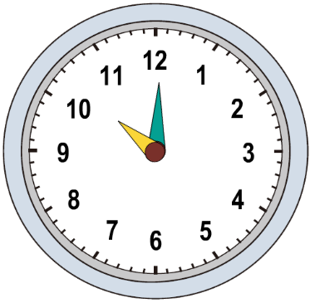
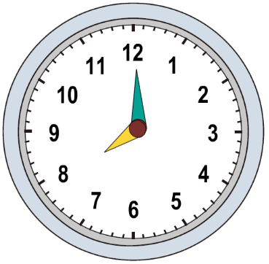
课堂导入
10 时
8 时
锐
钝
（ ）角
（ ）角
说一说分针和时针所成的角是什么角？

Slide 3
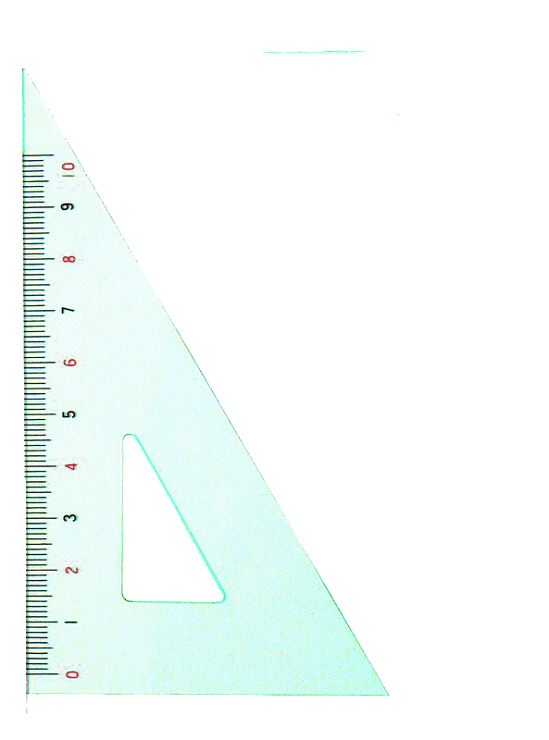
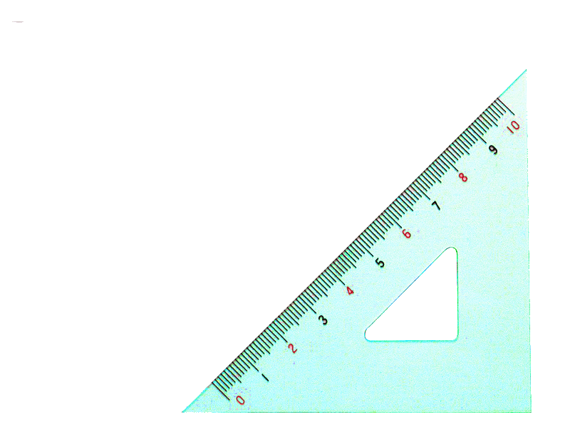
新知探究
锐角
直角
直角
举手发言：说一说三角尺上的三个角分别是什么角？

Slide 4
新知探究
怎样用一副三角尺拼出一个钝角呢？
知道了什么？
这两个三角尺都有一个直角和两个锐角。
要拼出一个钝角
小组讨论：如何拼角呢？有什么规律吗？

Slide 5
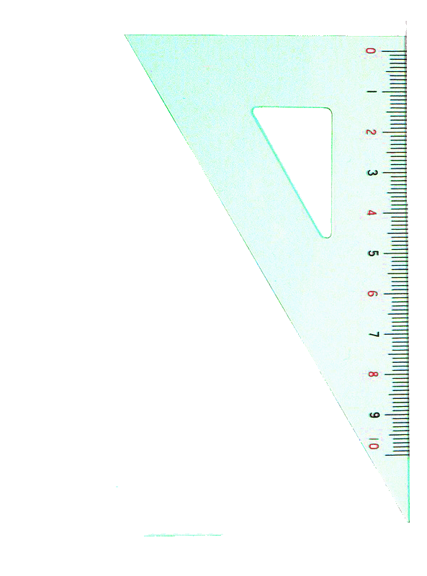
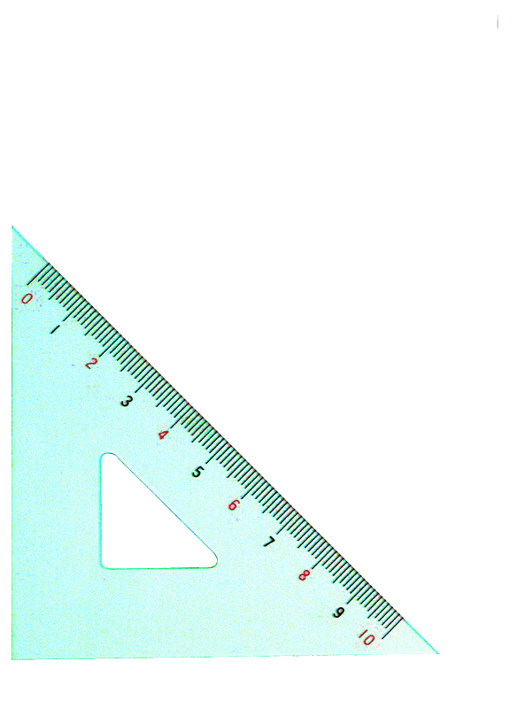
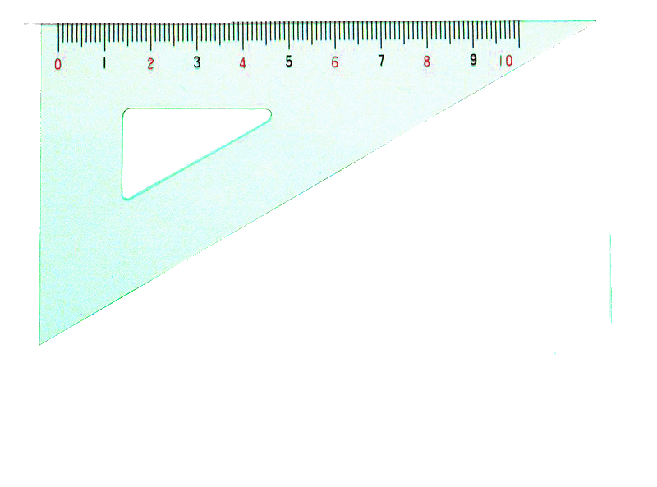
新知探究
应该怎么做？
动手拼一拼，试一试吧！
钝角比直角大，将一个直角和一个锐角拼在一起。
①
②
③

Slide 6
新知探究
将两个锐角拼在一起。
④
⑤

Slide 7
新知探究
拼出的是钝角吗？
可以用三角尺的直角比一比。
是钝角的 | 不是钝角的
①
③
④
⑤
②
用直角和锐角拼成的角一定是钝角。

Slide 8
新知探究
知识总结：
两个三角尺都有一个直角和两个锐角，钝角比直角大，用三角尺的一个直角和锐角拼成的一定是钝角。

Slide 9
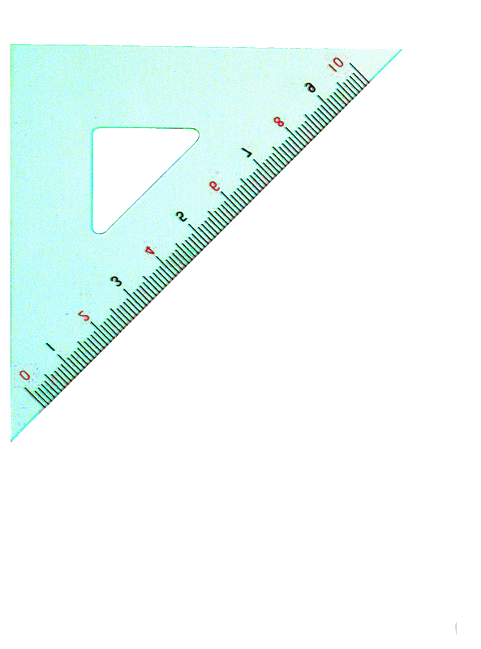
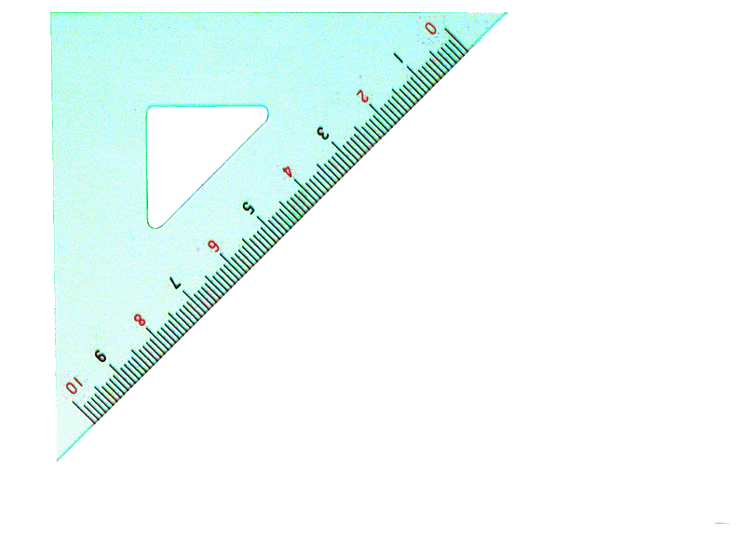
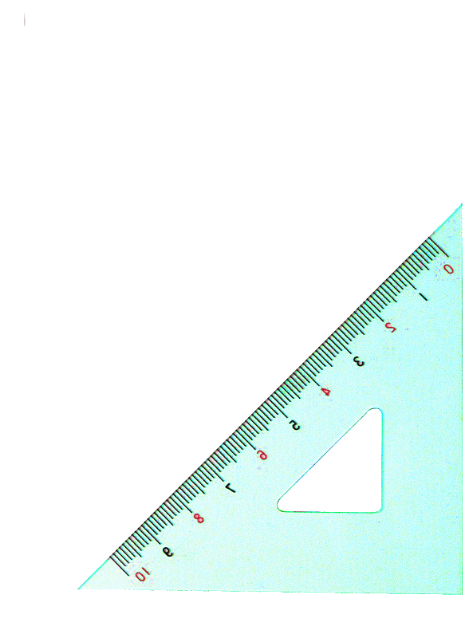
课堂练习
从两副三角尺中选出两个，拼出锐角、直角和钝角。

Slide 10
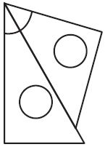
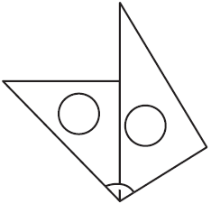
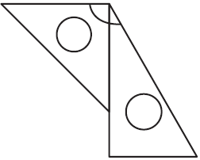
课堂练习
用一副三角尺拼出的角分别是什么角？
( ) ( ) ( )
锐角
钝角
钝角

Slide 11
课堂练习
数一数，各有几个角。
( )个角 ( )个角 ( )个角
3
8
8

Slide 12
课堂练习
数一数下面每个图形中各有几个角。
有（ ）个角
3
有（ ）个角
7
有（ ）个角
6

Slide 13
课堂练习
填空。
8
（1）右图中一共有（ ）个角。
钝
（2）一个直角和一个锐角一定能拼成一个（ ）角。
（3）一个钝角可以分成一个（ ）角和一个（ ）角、一个（ ）角和一个（ ）角或者是两个（ ）角。
锐
钝
锐
直
锐

Slide 14
课堂练习
判断。
×
（1）右图中一共有4个角。（ ）
×
（2）一个正方形桌面，锯掉一个角后，还剩3个角。（ ）
（3）两个角一定能拼成一个钝角。（ ）
×
×
（4）两个直角可以拼成一个钝角。（ ）

Slide 15
课堂练习
把下面的钝角分成一个直角和一个锐角。

Slide 16
课堂练习
这节课你们都学会了哪些知识？
用一副三角尺拼出一个钝角
锐角
直角
钝角
（1）锐角和锐角可以拼成

Slide 17
课堂练习
（2）锐角和直角拼出的角一定是钝角。
（3）直角和直角拼出的角比钝角还大，是平角。

Slide 18
人教版小学数学二年级上册
第三单元 角的初步认识
感谢你的聆听
MENTAL HEALTH COUNSELING PPT
讲解人：PPT818 时间：20XX

